Slide 1
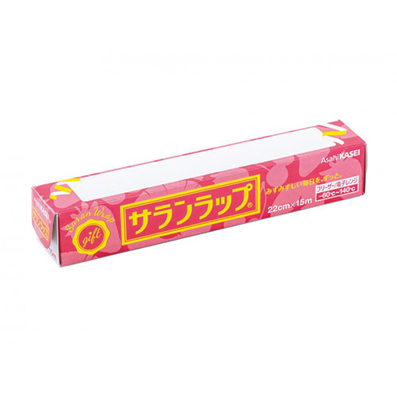


【提案書】
サランラップ22cm×15m
特徴
22cm×15mタイプのサランラップ。キッチンでは毎日のように使うため、いくらあっても困らず、イベントやキャンペーンのちょっとした特典用などに利用しても喜ばれるアイテムです。
納期
納期スペース
仕様
お見積
お見積りスペース

